Slide 1

শুভেচ্ছা

Slide 2
মুহাম্মদ মনজুরুল ইসলাম
প্রভাষক (আরবি)
বখতিয়ার পাড়া চারপীর আউলিয়া আলিম মাদরাসা
আনোয়ারা , চট্টগ্রাম।

Slide 3
কুরআন মজীদ
দাখিল দশম শ্রেণি
সময়ঃ ৪০ মিনিট

Slide 4
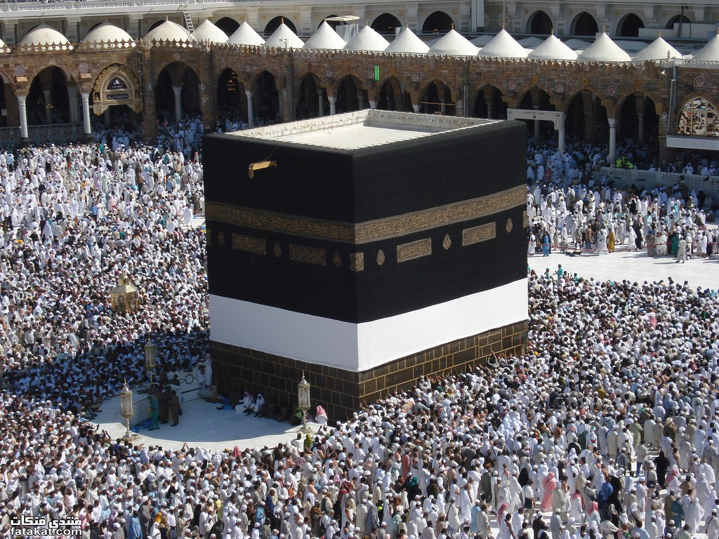
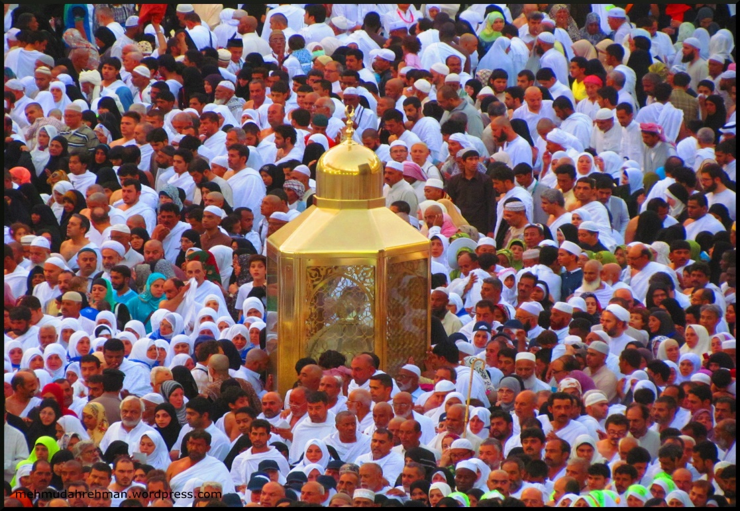
মক্কা শরীফ
মকামে ইবরাহীম

Slide 5
২য় অধ্যায়
৯ম পাঠ
সূরা আলে ইমরান
আয়াত নং- ৯৫ ও ৯৬
পৃষ্ঠা নং -৫৫০

Slide 6
শিখনফল
এই পাঠ শেষে শিক্ষার্থীরা……
1.কাবা শরীফের পরিচয় বলতে পারবে।
২. মকামে ইবরাহীমের পরিচয় বলতে পারবে।
৩. বায়তুল্লাহ বিশ্ববাসির জন্য পথপ্রদর্শন হওয়ার হেতু ব্যাখ্যা করতে পারবে ।

Slide 7
সুরা আল-ইমরানের ৯৬ ও ৯৭ নং আয়াত সরব পাঠ।

Slide 8
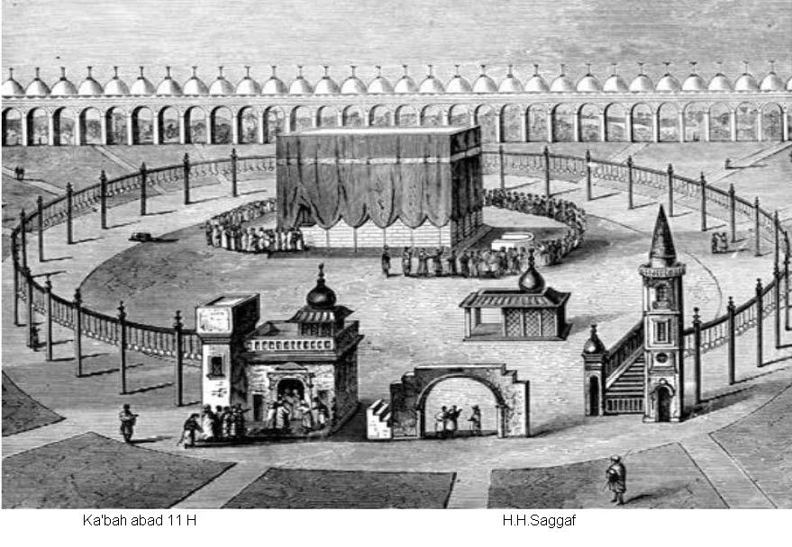
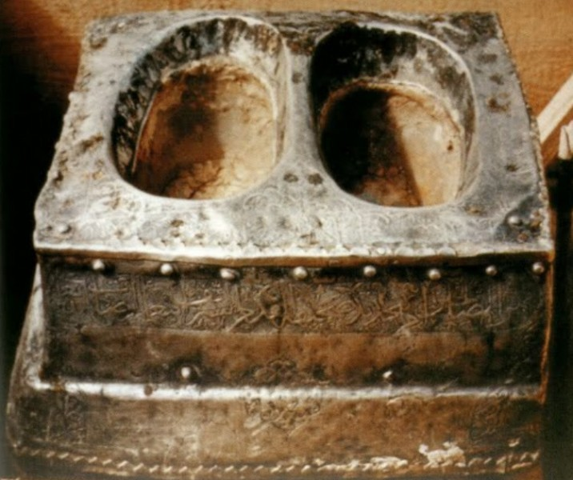
মক্কা শরীফ
মকামে ইবরাহীম

Slide 9
আস আমরা একটি ভিডিও চিত্র দেখি

Slide 10
দলীয় কাজঃ
মক্কা শরীফকে বিশ্ব মুসলিমের মহা সম্মেলন বলা কেন ব্যাখ্যা কর?

Slide 11
শিখন মূল্যায়ন
বাইতুল্লাহ সৌদি আরবের কোথায় অবস্থিত?
কাবা মোট কত বার নির্মিত হয়েছ?

Slide 12
বাড়ির কাজঃ
মসজিদে হারাম নির্মানের ইতিহাস বর্ণনা কর।

Slide 13

ধন্যবাদ

